Slide 1
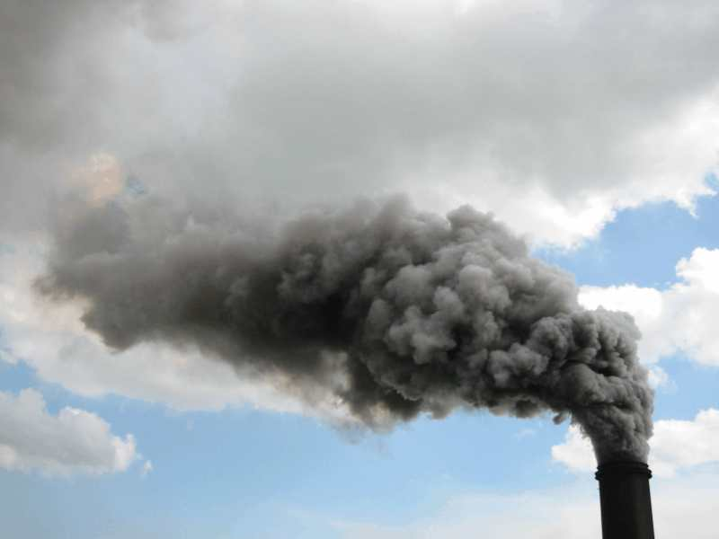
SCREEN3 Analisi del modello sviluppato dall’U.S. EPA (Environmental Protection Agency) per la diffusione di inquinanti emessi in atmosfera.
Principali caratteristiche/finalità
Schema degli input
Parametri del modello
Applicazione a un caso reale
http://www.epa.gov/scram001/dispersion_screening.htm

Slide 2
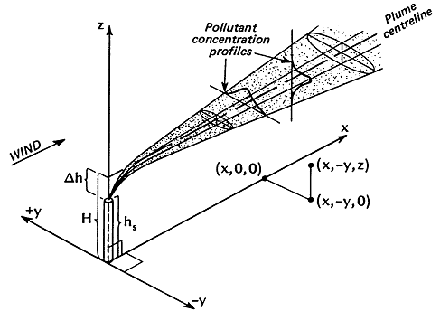
Principali caratteristiche e finalità
Si tratta di un modello di screening, il cui obiettivo principale consiste nel determinare se in un caso di studio è necessario o meno l’utilizzo di un modello ancora più raffinato (in particolare è la versione di screening del modello ISC3).
E’ pertanto piuttosto semplice da vari punti di vista: è molto user-friendly, i parametri in gioco non sono moltissimi ed è fondamentalmente basato sul modello del pennacchio gaussiano.
Il pacchetto scaricabile online sul sito dell’US EPA contiene l’eseguibile, 3 file che compongono il codice sorgente e due esempi di simulazioni già eseguite.
I requisiti affinché il modello funzioni bene sono molto accessibili: bastano 256kb di RAM, gira senza coprocessore matematico (anche se consigliato dagli sviluppatori), e richiede solo circa 2MB su disco fisso.

Slide 3
Tipologia sorgente inquinante
Puntiforme
Area (rettangolare)
Volume
Parametri camino
Caratteristiche emissione
Morfologia terreno
Building downwash
Parametri meteorologici
→ Schema degli input del modello

Slide 4
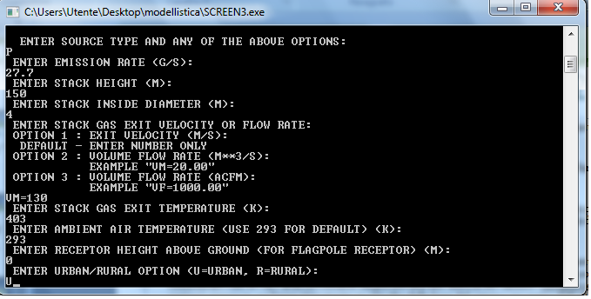
Parametri del modello (1/2)
Per la sorgente bisogna indicare tutti i parametri di dimensione: ad esempio nel caso puntiforme, il modello richiede in input l’altezza e il diametro del camino.
Le caratteristiche dell’emissione sono la portata di inquinante (in g_{inq}/s), la portata dei fumi in uscita (m³_{N}/s) , la temperatura del gas e dell’ambiente esterno (K).
Viene richiesto se si vuole tener conto o meno del building downwash (effetto legato a edifici in prossimità della sorgente di altezze comparabili al camino): se la risposta è si, bisogna immettere le dimensioni dell’edificio.
Una volta lanciato l’eseguibile, bisogna immettere tutti i parametri necessari a far girare il modello. Al termine di questa operazione, vengono generati due file di testo: il primo è una copia di tutti gli input forniti da tastiera, il secondo è il sommario degli output che poi possono ad esempio essere esportati su excel e trattati in maniera relativamente semplice.

Slide 5
Parametri del modello (2/2)
E’ necessario indicare anche un parametro per definire l’ambiente circostante alla sorgente: si può scegliere tra urbano e rurale, e questo influisce sui coefficienti di dispersione; inoltre è possibile considerare casi in cui l’area circostante sia più elevata dell’altezza del camino (complex terrain option) oppure in cui l’area circostante sia più alta della base del camino ma meno dell’altezza effettiva (simple terrain option).
Per la meteorologia sono possibili sostanzialmente due opzioni: la prima simula il modello per ogni condizione di stabilità dell’atmosfera (categorie dalla A alla F di Pasquill) e ogni velocità del vento significativa; la seconda richiede in ingresso invece la velocità del vento a 10m (misurata con l’anemometro) e una specifica categoria di stabilità.
In output sono fornite le concentrazioni dell’inquinante considerato a varie distanze dalla sorgente (scelte dall’utente); oltre a ciò viene calcolato l’innalzamento del pennacchio, i vari coefficienti di dispersione , la velocità del vento all’altezza del camino.
.

Slide 6
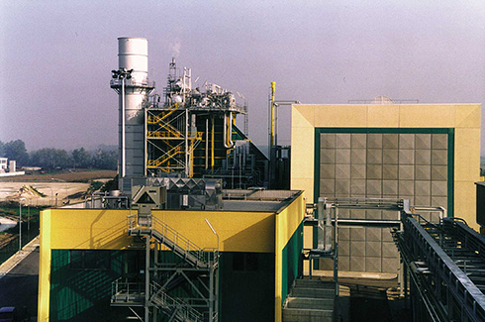
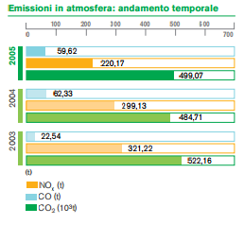
APPLICAZIONE CASO REALE (1/4)
CENTRALE TERMOELETTRICA DI SARMATO (PC) → 180MW prodotti nel 2004
Dati provenienti dalla dichiarazione ambientale del 2005 (http://www.edison.it/media/EMAS-GETE1-sarmato2005.pdf)
Simulazione con SCREEN3 per le emissioni di NO_{x}, mettendosi nelle peggiori condizioni meteorologiche (classe F di stabilità di Pasquill , u₁₀ = 1 m/s)

Slide 7
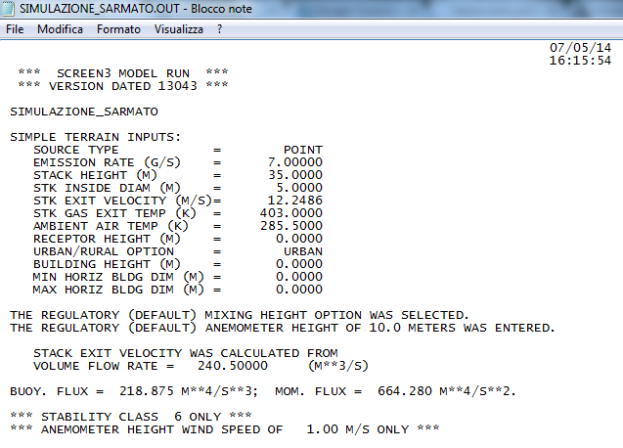
APPLICAZIONE CASO REALE (2/4)
INGRESSI

Slide 8
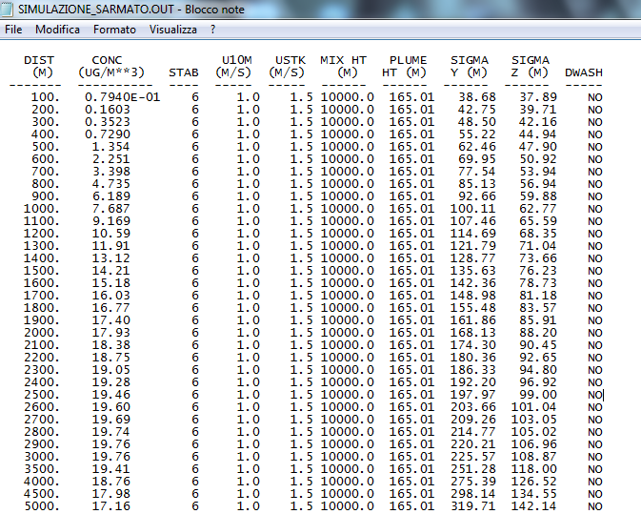
APPLICAZIONE CASO REALE (3/4)
OUTPUT

Slide 9
APPLICAZIONE CASO REALE (4/4)
Il massimo di concentrazione lo si ottiene a 2924m dalla sorgente, ed è pari a 19.76 µg/m³ al suolo (z=0). Ciò significa che, poiché il limite di allarme per gli NO_{x} è 400 µg/m³, questa centrale da 180MW incide per il circa 5% della soglia da normativa (nelle peggiori condizioni meteorologiche possibili, nel punto dove è massima la concentrazione).

